Slide 1

Upadłość konsumencka
Najważniejsze informacje o konsumenckim postępowaniu upadłościowym -
webinar 16 grudnia 2021 r.

Slide 2



2
Program webinaru
Kto może ogłosić upadłość konsumencką
Część 1
Część 2
Przygotowanie wniosku
Część 3
Przebieg postępowania
Część 4
Plan spłaty

Slide 3

Kto może ogłosić upadłość konsumencką
Wyłącznie osoby fizyczne
Brak limitu wiekowego oraz konieczności pełnej zdolności do czynności prawnych
Upadłość konsumencka rolnika - nie może być ogłoszona jako przedsiębiorca a wyłącznie jako konsument
Kwestia działalności gospodarczej oraz pełnienia funkcji w zarządzie spółki lub bycia udziałowcem

Slide 4
Wniosek o ogłoszenie upadłości konsumenckiej
Elementy wniosku
Wskazanie miejsc, w których znajduje się majątek dłużnika
imię i nazwisko, miejsce zamieszkania, adres oraz numer PESEL dłużnika
Należy podać dokładny adres: miejscowość, ulicę, nr domu. Jeżeli znajduje się u osób trzecich to również należy podać miejsce, gdzie się znajduje. Jeżeli mamy do czynienia z małżeństwem to należy wskazać gdzie znajduje się również majątek wpółny małżonków.
Podstawowe dane dotyczące możliwości identyfikacji osoby, która ogłasza upadłość konsumencka.

Slide 5
Wniosek o ogłoszenie upadłości konsumenckiej
Elementy wniosku
Wskazanie miejsc, w których znajduje się majątek dłużnika
Wskazanie okoliczności, które uzasadniają wniosek i ich uprawdopodobnienie
Należy podać dokładny adres: miejscowość, ulicę, nr domu. Jeżeli znajduje się u osób trzecich to również należy podać miejsce, gdzie się znajduje. Jeżeli mamy do czynienia z małżeństwem to należy wskazać gdzie znajduje się również majątek wpółny małżonków.
Krótki opis sytuacji finansowej dłużnika oraz głównych przyczyn trudności finansowych (choroba, niepowodzenie w działalności gospodarczej, nieporadność życiowa).

Slide 6
Wniosek o ogłoszenie upadłości konsumenckiej
Elementy wniosku
Wykaz majątku z szacunkową wyceną
Wskazanie okoliczności, które uzasadniają wniosek i ich uprawdopodobnienie
Wyłącznie aktualny wykaz - nie należy wpisywać przyszłych wpływów. Należy wskazać co najmniej cały majątek, który można zlikwidować w ramach upadłości (samochody, nieruchomości, oszczędności). Przedmioty codziennego użytku nie muszą zostać wskazane. Należy podać wyłącznie przybliżoną wartość, nie ma konieczności dokładnej wyceny.
Krótki opis sytuacji finansowej dłużnika oraz głównych przyczyn trudności finansowych (choroba, niepowodzenie w działalności gospodarczej, nieporadność życiowa).

Slide 7
Wniosek o ogłoszenie upadłości konsumenckiej
Elementy wniosku
Inormacja o przychodach i kosztach
Spis wierzycieli
Przychody osiągane w ostatnich sześciu miesiącach powinny zostać uśrednione. Dotyczy wszystkich źródeł przychodu. Niezbędne na dalszym etapie postępowania do ustalenia planu spłaty.
Należy wskazać wierzytelności wymagalne oraz niewymagalne. Zatajenie umyśle wierzyciela może skutkować brakiem oddłużenia. Syndyk zawiadamiania wierzycieli, których dłużnik wskazał we wniosku.

Slide 8
Pouczenie dłużnika oraz przesłanie formularza
Czynności podejmowane przez syndyka w postępowaniu upadłościowym - faza I
Przesłanie zawiadomienia do US oraz ZUS
Przesłanie informacji do pracodawcy lub ZUS o dokonywaniu potrąceń
Przesłanie informacji do wierzycieli
Wniosek do komornika o poszukiwanie majątku oraz zawioadmienie komorników o upadłości

Slide 9
Czynności podejmowane przez syndyka w postępowaniu upadłościowym - faza II
Spotkanie z upadłym i uzupełnienie protokołu, formularzy oraz oświadczeń
Złożenie spisu inwentarza i planu likwidacyjnego
Weryfikacja zgłoszeń wierzytelności

Slide 10
Czynności podejmowane przez syndyka w postępowaniu upadłościowym - faza III
Ustalenie projektu planu spłaty
Przesłanie projektu wraz z pouczeniami do wierzycieli oraz upadłego
Złożenie wniosku do sądu

Slide 11




Plan spłaty
Ustalenie okresu spłaty
Możliwości zarobkowe upadłego
Wysokość raty
Uczestnicy planu spłaty

Slide 12

Dziękujemy!

Slide 13
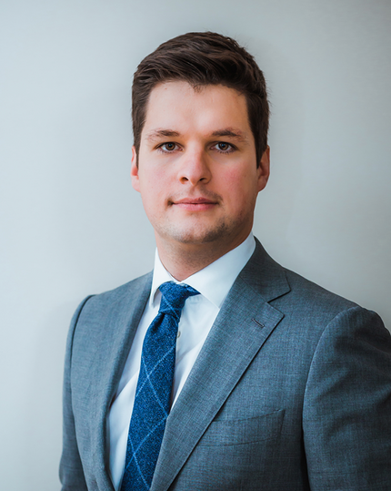
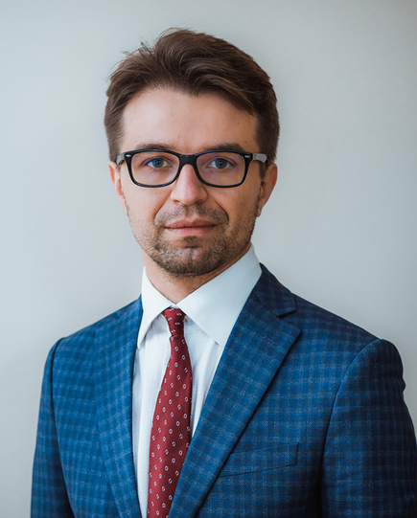
Dane kontaktowe
Bartosz Magnowski
Doradca restruktryzacyjny, adwokat
bartosz.magnowski@bmrestrukturyzacje.pl
Tel: 883 137 196
Wojciech Młocek
Radca prawny
wojciech.mlocek@bmrestrukturyzacje.pl
Tel: 663 191 835

